Slide 1
Особенности заключения сделок РЕПО с государственными ценными бумагами
Марич И.Л.
Управляющий директор по денежному рынку
ОАО ММВБ-РТС
28 февраля 2012 года

Slide 2
График перевода РЕПО с ОФЗ и ОБР на ФБ ММВБ
Переходный период с 13 февраля до даты прекращения операций РЕПО на рынке ГЦБ
Операции РЕПО (прямое и междилерское) одновременно проводятся в Секции ГЦБ ОАО ММВБ-РТС и на Фондовой бирже ММВБ
В качестве расчетных цен используются цены с рынка ГЦБ
Прекращение операций РЕПО на рынке ГЦБ
На рынке ГЦБ сохраняется только возможность исполнения 1-х и 2-х частей сделок РЕПО, заключенных до даты прекращения операций на рынке ГЦБ
Заключение сделок РЕПО (прямого и междилерского) происходит исключительно на Фондовой бирже ММВБ
В качестве расчетных цен используются цены с Фондовой биржи ММВБ
Особенности заключения сделок РЕПО с государственными ценными бумагами

Slide 3
Переходный период
Заключение и исполнение сделок РЕПО на рынке ГЦБ и на Фондовой бирже ММВБ осуществляется в действующем порядке
Для операций РЕПО с ОФЗ и ОБР на Фондовой бирже ММВБ установлены ставки комиссии, равные ставкам комиссии на рынке ГЦБ
Допускается досрочное исполнение обязательств по сделкам РЕПО на рынке ГЦБ
27 и 28 февраля 2012 г. допускается включение обязательств по сделкам РЕПО, заключенным на рынке ГЦБ, в единый клиринговый пул со сделками, заключенными на Фондовой бирже ММВБ, посредством подачи Клирингового поручения
Особенности заключения сделок РЕПО с государственными ценными бумагами

Slide 4
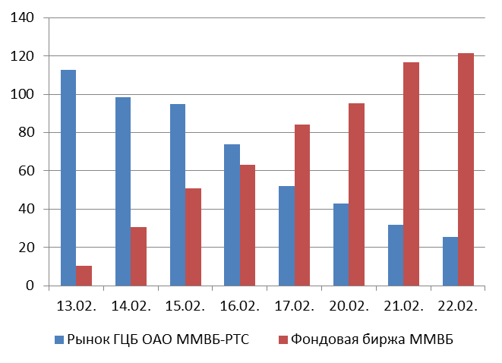
Объем сделок междилерского РЕПО в переходный период
млрд.руб.
Особенности заключения сделок РЕПО с государственными ценными бумагами

Slide 5
Рынок ГЦБ: с даты прекращения операций РЕПО на рынке ГЦБ по дату исполнения последней сделки РЕПО
По сделкам РЕПО, по которым заданы предельные значения дисконтов, осуществляется расчет стоимости Обеспечения и выставление/внесение Компенсационных взносов
Временной регламент торгов, клиринга и расчетов не изменяется
Рыночные цены и признаваемая котировка рассчитываются и публикуются в существующем порядке
Отчетные документы (включая Биржевую информацию) по итогам торгов предоставляются Участникам в полном объеме в соответствии с действующим порядком
Особенности заключения сделок РЕПО с государственными ценными бумагами

Slide 6
Рынок ГЦБ: после даты исполнения последней сделки РЕПО
Система торгов ММВБ “загружается” только в дни проведения аукционов по размещению ОФЗ и ОБР, а также в дни исполнения заключенных на таких аукционах сделок
Время проведения аукционов устанавливает Банк России
Временной регламент клиринга и расчетов в вышеуказанные дни функционирует в существующем в настоящее время порядке
Порядок предоставления отчетных документов в вышеуказанные дни сохраняется в существующем в настоящее время порядке
Особенности заключения сделок РЕПО с государственными ценными бумагами

Slide 7
РЕПО с еврооблигациями
Расчеты по операциям РЕПО (прямое и междилерское) с еврооблигациями на рынке ГЦБ осуществлялись в российских рублях
На Фондовой бирже ММВБ по операциям прямого РЕПО с еврооблигациями расчеты проводятся в российских рублях, а по операциям междилерского РЕПО – будут проводиться в российских рублях (с даты прекращения операций РЕПО на рынке ГЦБ)
В качестве приоритетного проекта рассматривается введение возможности выбора валюты расчетов по операциям междилерского РЕПО с еврооблигациями на Фондовой бирже ММВБ
Особенности заключения сделок РЕПО с государственными ценными бумагами

Slide 8
Новые тарифы по РЕПО
Cо 2 апреля 2012 г. вводятся новые тарифы по сделкам РЕПО
 | Постоянная часть (размер комиссионного вознаграждения, взимаемого на ежемесячной основе), в т.ч. НДС | Оборотная часть (размер комиссионного вознаграждения, взимаемого от объема каждой сделки), в т.ч. НДС
Тарифный план 1 «Базовый» | - | 0,00024% × срок РЕПО
Тарифный план 2 «Экономный» | 150 000 руб. | 0,00020% × срок РЕПО
Тарифный план 3 «Лидер» | 500 000 руб. | 0,00016% × срок РЕПО
Особенности заключения сделок РЕПО с государственными ценными бумагами

Slide 9
СПАСИБО ЗА ВНИМАНИЕ!
Контакты: Tел.: +7 (495) 363-3232
Сайт: www.micex.ru

